Slide 1
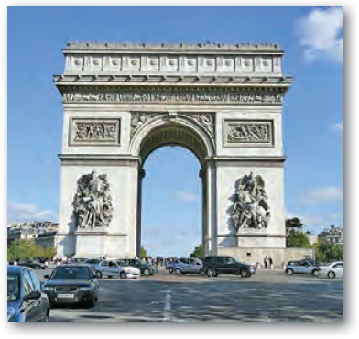
Français
9
classe
Thème de la leçon:
Le réseau SNCF
(Société Nationale des Chemins de Fer)

Slide 2
Plan de la leçon
1
2
Le réseau SNCF
3
La Tour Eiffel
Le pronom «y»

Slide 3
La SNCF
(Société Nationale des Chemins de Fer)
La SNCF
fait rouler plus de 1000 trains par jour.

Slide 4
Le réseau SNCF fait 31385 kilomètres.
Les trains français les plus connus sont les TGV (Train à Grande Vitesse) qui roulent à plus de 250 kilomètres / heure. Le TGV est un des services ferroviaires les plus rapide de monde. Il a été mis en service en 1981 sur la ligne Paris – Lyon.

Slide 5
Le TGV Atlantique existe depuis ﬁn 1989, et le TGV Nord depuis 1964.

Slide 6
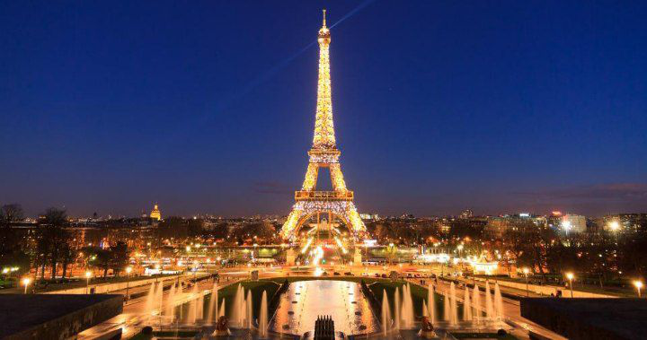
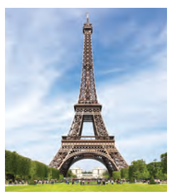
La Tour Eiffel
C'est pour l’Exposition universelle de 1889 que Gustave Eiffel a construit cette tour. La construction, qui était un défi tant sur le plan technique qu'architectural,
a demandé 2 ans,
2 mois et 5 jours.

Slide 7
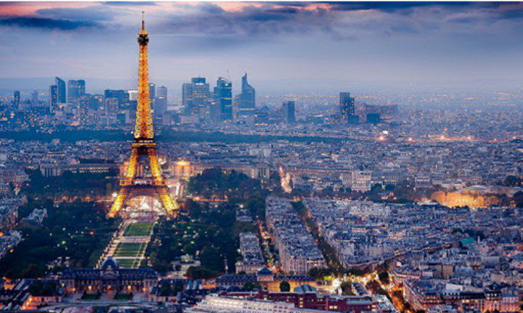
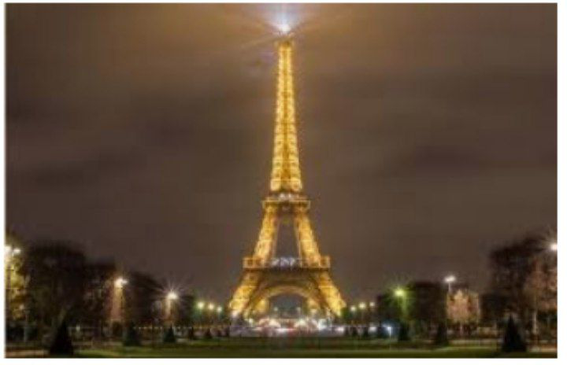
Il faut gravir 1 665 marches pour atteindre le sommet de la tour par l’escalier Est. Bonne chance aux courageux mollets!

Slide 8
La Tour Eiffel
L’ingénieur Eiffel a terminé la tour Eiffel en 1889; au premier étage de ce monument de fer, il y avait et il y a encore, un restaurant; aux yeux de Maupassant et de beaucoup de personnes de son temps, la tour Eiffel était quel que chose de très laid. Maintenant il n’est pas possible d’imaginer Paris sans la tour Eiffel.

Slide 9
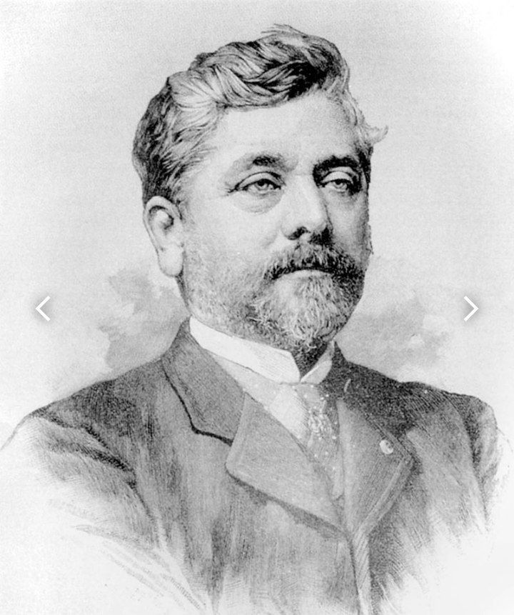
Gustave Eiffel
Gustave Eiffel, né le 15 décembre 1832 à Dijon et mort le 27 décembre 1923 à Paris
Gustave Eiffel est un ingénieur centralien et un industriel français, qui a notamment participé à la construction de la tour Eiffel à Paris, du viaduc de Garabit et de la statue de la Liberté à New York.

Slide 10
Le pronom «y»
On mange dans le restaurent.
On y mange.
Dans le restaurant = y
Ils vont chez Nazira.
Ils y vont.
Chez Nazira = y
On va à la piscine. On y va .
Allez-y!
à la piscine = y
Ton père retourne en France?
Oui, il y retourne.
En France = y

Slide 11
Règle
R
R
Le pronom «y» remplace le complément de lieu. Il se place toujours devant le verbe. Mais à l’impératif de forme afﬁrmative
il se place après le verbe.

Slide 12
Tu t’intéresses à la peinture?
Oui, je m’y intéresse beaucoup.
Non, je ne m’y intéresse pas beaucoup.
à la peinture=y
Il pense à sa voiture.
Il y pense.
Il n’y pense pas.
à sa voiture=y

Slide 13
Règle
R
R
Le pronom «y» remplace les noms de choses qui sont
compléments indirects des verbes suivent de la préposition «à».
La négation se place avant et après le bloc formé par le
pronom et le verbe.

Slide 14
Attention!
Pour les noms de personnes on utilise le pronom tonique.

Slide 15
Lisez et comparez ces phrases.
Je pense à ma future profession. – J’y pense.
Il pense à son pays. – Il y pense.
Je pense à mon ami. – Je pense à lui.
Il pense à ses parents. – Il pense à eux.

Slide 16
Devoir
Répondez en utilisant «y», selon le modèle:
– Je vais chez le coiffeur vendredi. Et vous? – J’y vais samedi.
– Mon frère va à Samarkande en train. Et vous? – ...
– Je reste à Tachkent pour deux jours. Et vous? – ...
– Olim habite à Boukhara. Et vous? – ...

Slide 17
Merci pour votre attention!

